Slide 1
النشيد الوطني لدولة الإمارات العربية المتحدة

Slide 2
السلام عليكم و رحمة الله و بركاته
طلابي الغالين ..
مادة الرياضيات
الأحد 12 - 4 - 2020
المعلمة : ميسون عيسى القطيري

Slide 3
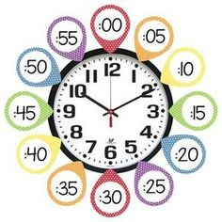
نواتج التعلّم قراءة الوقت حتى 5 دقائق وتمثيله رقميا وتناظريا على الساعة

Slide 5
12 -4 - 2020
5
10
15
40
20
35
25
30
40 : 5

Slide 6
0
5
10
15
20
25
30
35
40
45
50

Slide 7
12 -4 - 2020
5
10
15
40
20
25
35
30
40 : 5

Slide 9
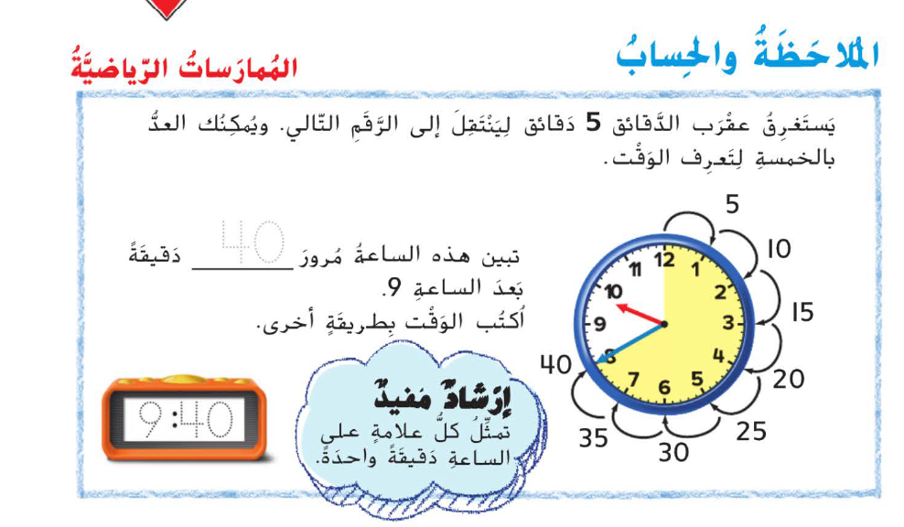

Slide 13
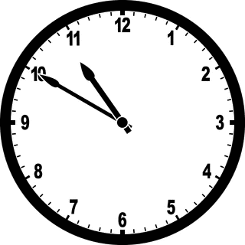

Slide 16
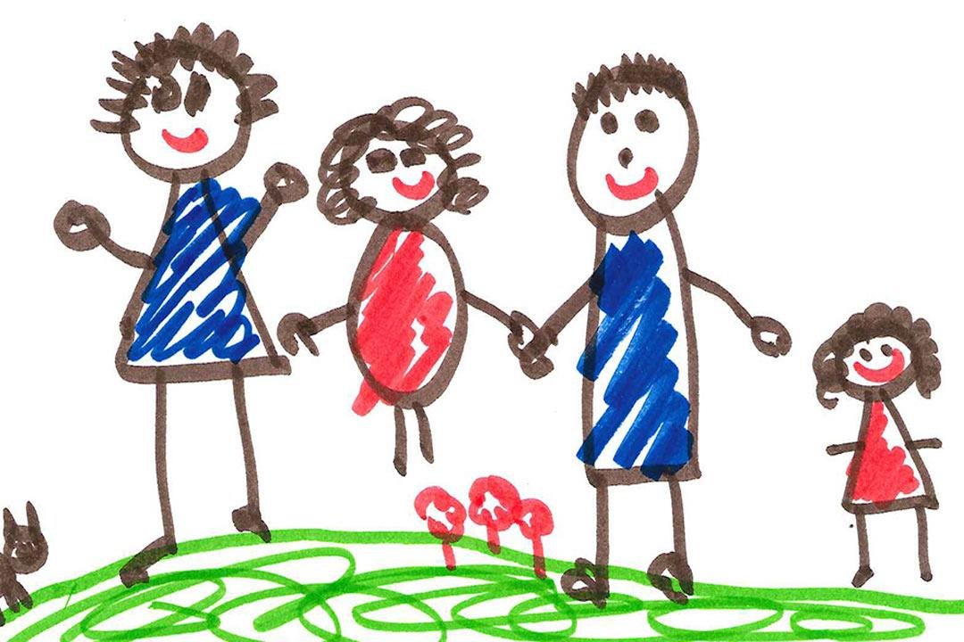
أستودعكم الله ..
لأجل سلامتكم أتمنى لكم أوقات سعيدة مع عوائلكم ..

